Slide 1
«Тень от точки и отрезка прямой»
Презентация по Начертательной геометрии
Преподавателя Гомозовой Л.Н.

Slide 2
Цель: рассмотреть построение теней в ортогональных проекциях и в перспективе, объяснить основы теории теней, основные методы построения теней

Slide 3
Собственные и падающие тени
Направление световых лучей
Тени от точки, линии и плоской фигуры
Падающая тень от прямой линии
Тени от прямых, находящихся в частном положении

Slide 4
Нанесением теней пользуются для придания проекционным чертежам большей наглядности. Особенно широко используются тени при оформлении архитектурных проектов, а также для решения ряда практических задач
Различают собственные и падающие тени.
СОБСТВЕННОЙ называется тень, которая получается на неосвещенной поверхности предмета (или объекта) при освещении его каким-либо источником света

Slide 5
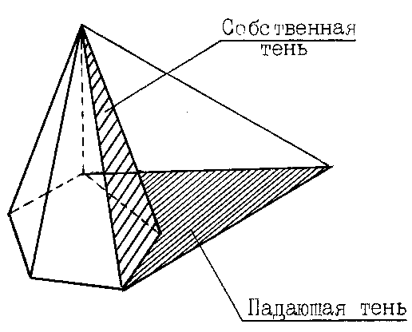
Рисунок 1. Тени собственная и падающая

Slide 6
ПАДАЮЩЕЙ называется тень, отбрасываемая предметом на плоскости проекций, или возникающая на поверхности предмета из-за того, что на пути лучей света расположен другой предмет.
Если предмет освещается источником света, находящимся на конечном расстоянии от него (факелом, лампой, свечой), то совокупность световых лучей, падающих на предмет, образует конус или пирамиду. Такая тень называется ФАКЕЛЬНОЙ.
Если же источник света находится в бесконечности, то совокупность световых лучей образует цилиндр или призму.
Тень при этих условиях называется СОЛНЕЧНОЙ.

Slide 7
Направление световых лучей
При построении теней в ортогональных проекциях, направление l лучей света обычно принимают параллельным диагонали куба, грани которого параллельны плоскостям проекций
Диагональ куба АВ образует с плоскостями проекций углы, равные 35о16', а проекции ее наклонены к плоскостям H, V, и W под углом 45º, представлен на рисунке 2.
При построении теней в аксонометрии, направление лучей света, параллельное диагонали куба, не всегда дает удачное расположение светотеней; в таких случаях следует выбрать другое направление, обеспечивающее выразительность чертежа.

Slide 8
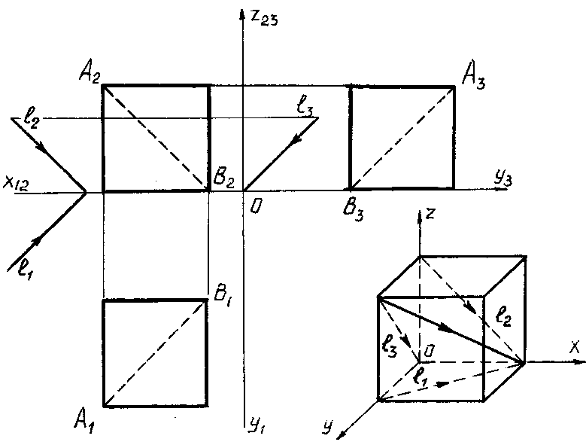
Рисунок 2. Направление световых лучей

Slide 9
Тени от точки, линии и плоской фигуры
ПАДАЮЩАЯ ТЕНЬ ОТ ТОЧКИ
Представим себе материальную точку А (рис. 3), расположенную в пространстве над плоскостью Н, которая освещается световыми лучами, идущими из бесконечности параллельно заданному направлению l. Точка А задержит один из них и отбросит теневой луч, который пересечет плоскость Н в точке АТ'. Эта точка и будет являться тенью точки А.
Иными словами, тень точки является следом теневого луча.
Итак, чтобы построить тень, падающую от точки на какую-либо плоскость или поверхность, необходимо через данную точку провести прямую, параллельную направлению лучей света, и определить точку пересечения этой прямой с плоскостью или поверхностью, на которую падает тень.

Slide 10
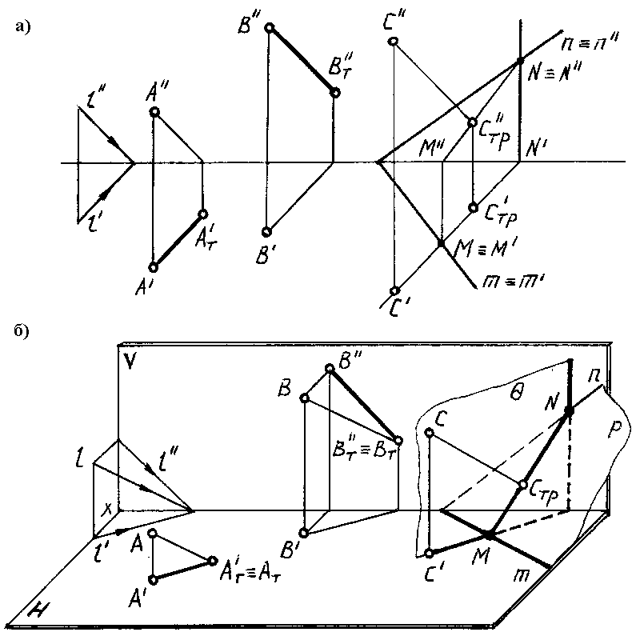
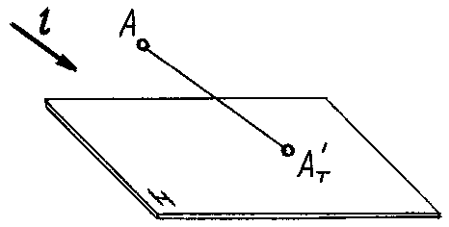
Рисунок 3. Тень от точки

Slide 11
На рис. 3 а в ортогональных проекциях и на рис. 3б в аксонометрии построены тени, падающие на плоскости Н, V и P(n´m) от точек А,В и С.
Тень от точки А падает на плоскость Н в точке Ат' (эта точка является горизонтальным следом луча ААт).
Тень от точки В падает на плоскость V в точке Bт'' (эта точка является фронтальным следом луча АВт).
Тень от точки в аксонометрии определяется в результате пересечения луча с его вторичной проекцией.
Тень Вт'' (в аксонометрии) можно построить как точку пересечения луча ВВт с его фронтальной проекцией В''Bт''или при помощи горизонтальной проекции луча.
Тень от точки С падает на плоскость P (n´m) в точке Стр (Стр', Стр”), которая определяется в результате пересечения луча ССт ,с заданной плоскостью Р при помощи горизонтально-проецирующей плоскости Q.

Slide 12
ПАДАЮЩАЯ ТЕНЬ ОТ ПРЯМОЙ ЛИНИИ
Тень, падающая от прямой линии, состоит из падающих теней от всех ее точек. Лучи, проходящие через все точки прямой, образуют лучевую плоскость, а тень от прямой линии есть линия пересечения лучевой плоскости с плоскостью или поверхностью, на которую падает тень (то есть след лучевой плоскости).
Тенью, падающей от прямой на плоскость, является прямая линия, поэтому для ее построения достаточно построить тени от двух точек, принадлежащих этой прямой (рис. 4).

Slide 13
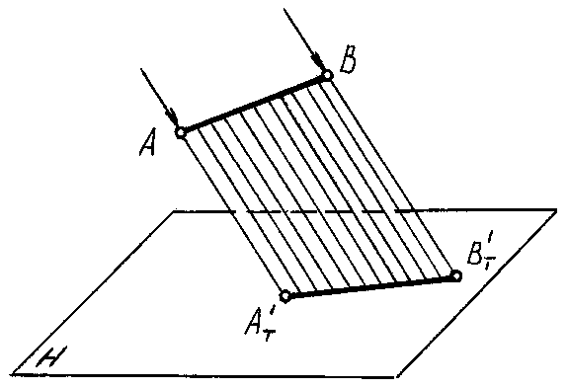
Рисунок. 4 Тень, падающая от прямой на плоскость

Slide 14
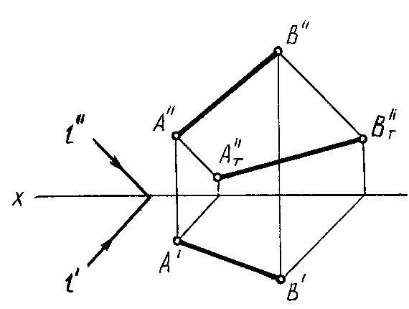
Тени от точек А и B в этом примере падают на одну плоскость проекций V, поэтому для построения тени отрезка АВдостаточно соединить между собой полученные точки Ат'' и Вт'' прямой линией.

Slide 15
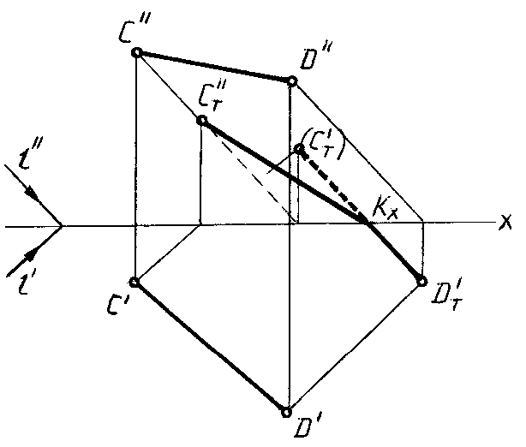
ПРИМЕР. Построить падающую тень на H и V от отрезка прямой СD (рис. 5, 6).
Рисунок 5. Падающая тень от отрезка прямой СD

Slide 16
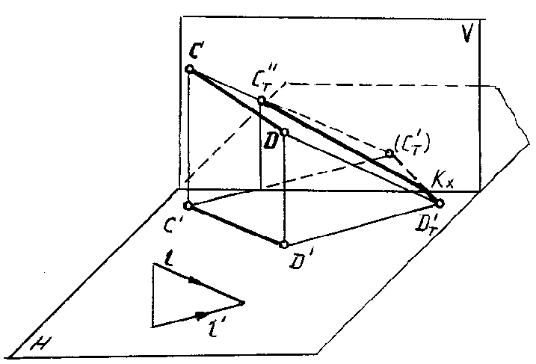
Решение. Тень от отрезка СD падает на две плоскости проекций и представляет собой ломаную линию Cт''KхDт'. Точку перелома Кх можно определить двумя способами:
1) при помощи мнимой тени (рис. 6).
Для этого строят тень отрезка на одну из плоскостей проекций, предполагая, что второй не существует. На рисунке сначала построена тень отрезка на плоскость Н (Ст'Dт'). Построенная тень пересекает ось ОХ в точке Кх, в этой точке тень переломится и с одной плоскости перейдет на другую (в точку Ст'').

Slide 17
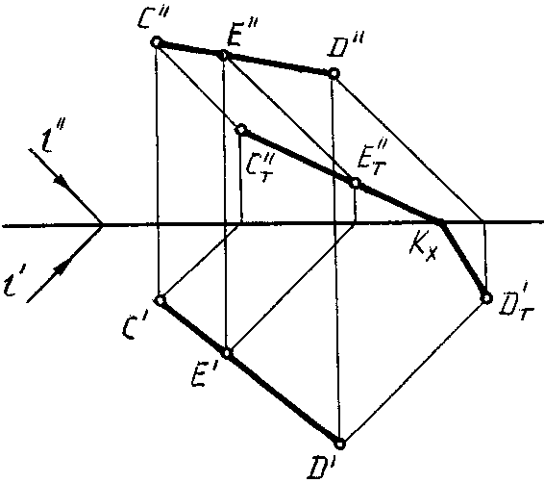
2) при помощи тени от промежуточной точки (рис. 7).
Рисунок 7. Точка перелома
На чертеже точка перелома Кх определяется при помощи тени от произвольной промежуточной точки Е (Ет'').

Slide 18
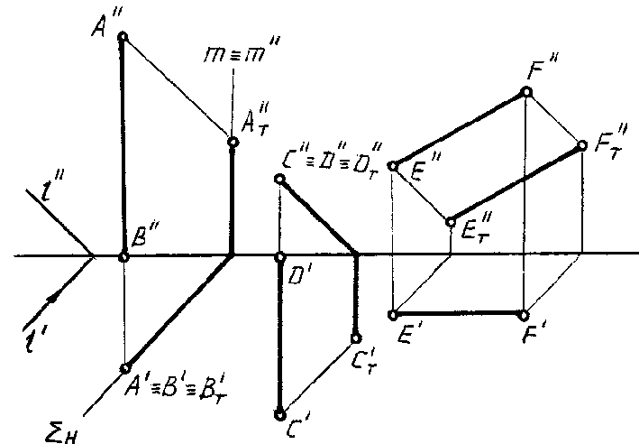
Тени от прямых, находящихся в частных положениях
ПРИМЕР. В ортогональных проекциях заданы отрезки частного положения АВ,СD и EF. Построить тени, падающие от этих отрезков на плоскости проекций H и V (рис. 8)

Slide 19
Решение.
1. Отрезок АВ занимает вертикальное положение, поэтому лучи, проходящие через все его точки, образуют вертикальную (горизонтально-проецирующую) лучевую плоскость Σ, которая пересечет плоскость Н по линии Σ_{H}, а плоскость V — по вертикальной прямой m=m''. Следовательно, тень от вертикальной прямой линии на горизонтальной плоскости совпадает с горизонтальной проекцией (следом) лучевой плоскости.
Но, так как горизонтальная проекция лучевой плоскости параллельна горизонтальной проекции луча света, то для построения тени на горизонтальной плоскости проекций (от вертикальной прямой) достаточно через горизонтальную проекцию прямой (точку) провести горизонтальную проекцию луча света.

Slide 20
2. Отрезок CD перпендикулярен плоскости V, поэтому проходящая через него лучевая плоскость является фронтально-проецирующей плоскостью.
В ортогональных проекциях тень от прямой СD на плоскости V совпадает с проекцией лучевой плоскости.
3. Отрезок EF параллелен плоскости V. Его тень E_{T}''F_{T}'' параллельна и равна данному отрезку.

Slide 21
ВЫВОДЫ:
1. Тень от прямой, перпендикулярной к плоскости, совпадает с ортогональной проекцией светового луча на эту плоскость.
2. Тень, падающая на плоскость от отрезка прямой, параллельной этой плоскости, параллельна и равна отрезку прямой. На комплексном чертеже проекция тени равна и параллельна проекции отрезка.

Slide 22
Литература или использованные источники
https://ngeo.fxyz.ru
https://studwood.net
http://rudocs.exdat.com
Брилинг Н.С. Черчение: учебник для техникумов-М.:Стройиздат, 2018

